Slide 1



Aula 05
Interfaces Gráficas
20 de Abril de 2022

Slide 2
Recapitulando a aula anterior

Slide 3

MIT App Inventor
O que é
O MIT App Inventor é uma IDE (integrated development environment ou ambiente de desenvolvimento integrado) baseado em navegador para o desenvolvimento de apps para iOS e Android.

Slide 4
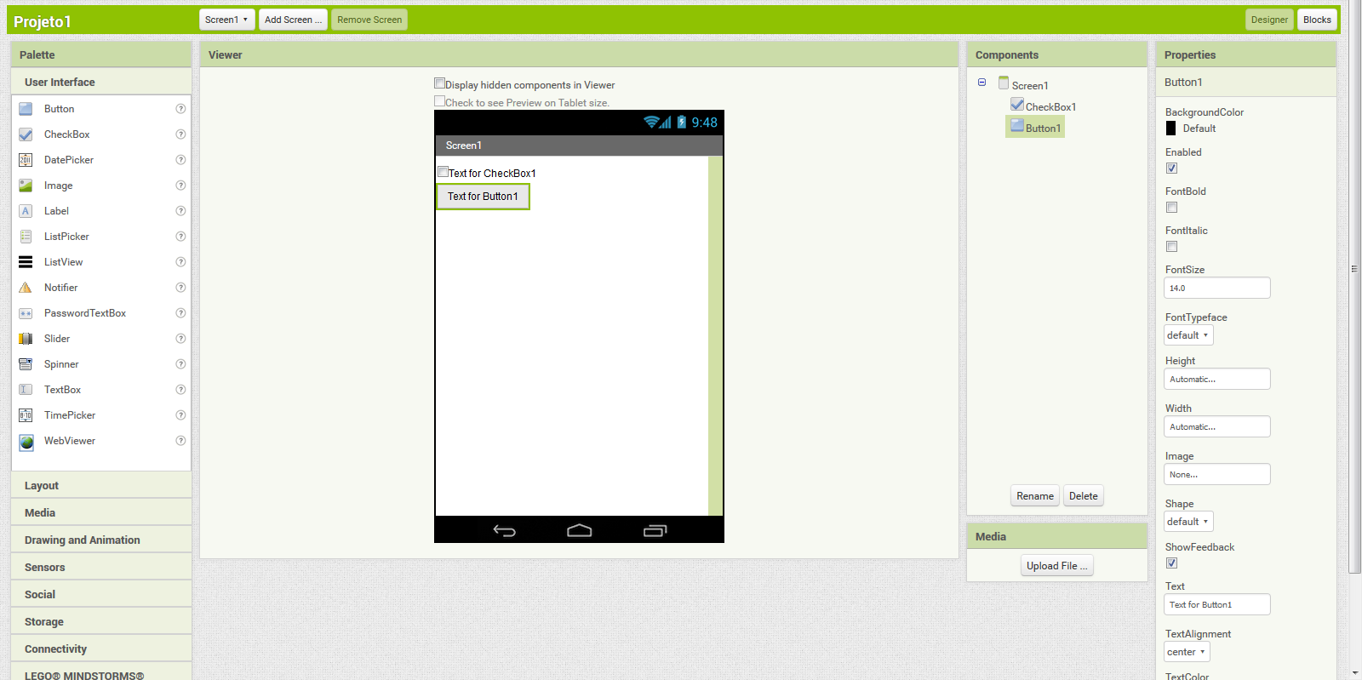
MIT App Inventor
Interface gráfica
A ferramenta usa uma interface gráfica para a construção da telas e da programação dos aplicativos.

Slide 5
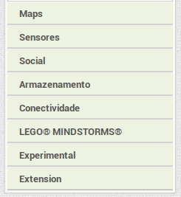
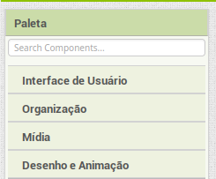
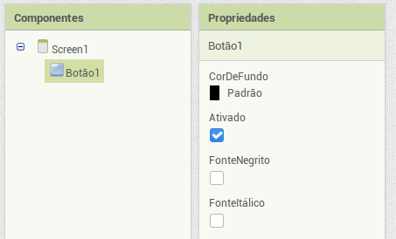
MIT App Inventor
Interface gráfica
A partir desta interface gráfica, o usuário insere os componentes gráficos e não gráficos em seu app, como botões e sensor de movimento.
E é também através dessa interface que o usuário pode selecionar os componentes utilizados no app e alterar as propriedades deles.

Slide 6
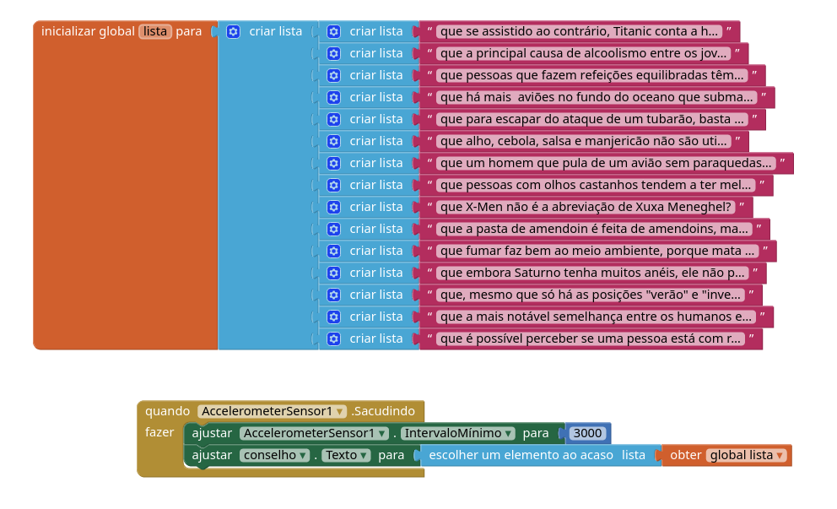
MIT App Inventor
Programação
E para a programação, utiliza-se uma linguagem gráfica baseada em blocos, muito similar ao Scratch.

Slide 7
Para a aula de hoje

Slide 8
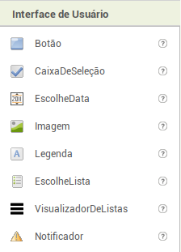
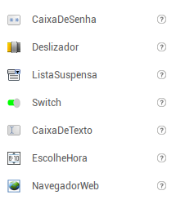
Interfaces gráficas
Introdução
Na aula de hoje, veremos alguns componentes da interface gráfica, seu funcionamento, suas propriedades, além de fazer uma demonstração prática e exercićios

Slide 9
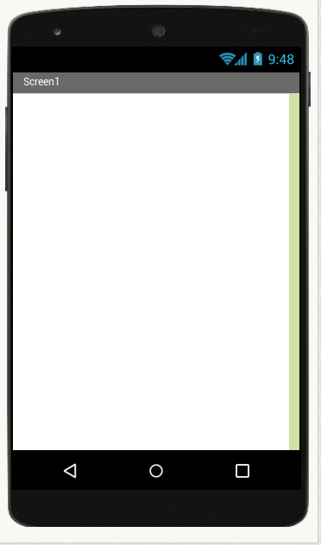
Telas
O que são
As telas são os componentes utilizados para armazenar os demais componentes gráficos das aplicações
Ou seja, todos os componentes gráficos ficam contidos nela.

Slide 10
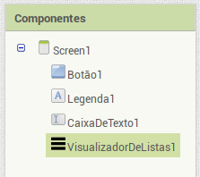
Telas
Componentes
Telas
Botões
Legendas
Caixas de texto
Visualizador de listas

Slide 11
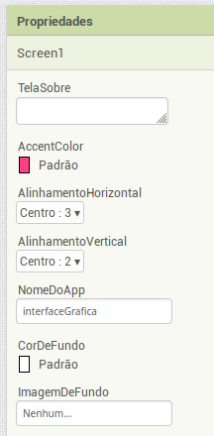
Telas
Propriedades
Alinhamento vertical e horizontal da tela
Cor de fundo
Imagem de fundo
Tema da tela
…

Slide 12
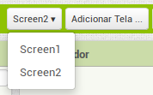
Telas
Multitelas
É possível ter mais de uma tela por aplicativo, porém cada tela possui um estado separado. Isso significa que cada tela possui seu próprio conjunto de componentes e variáveis, e sua própria programação, e funcionam independentes e isoladas umas das outras.
Vale destacar que esse estado não é persistente, e, se não salvo, o estado some ao trocar de tela
Além disso, o próprio App Inventor desaconselha usar mais de 10 telas por projetos.
Veremos como fazer isso no futuro.

Slide 13
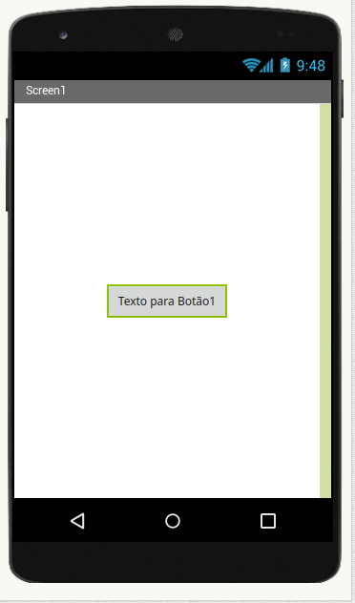
Botões
O que são
De maneiras simples, os botões servem para detectar clicks dos usuários

Slide 14
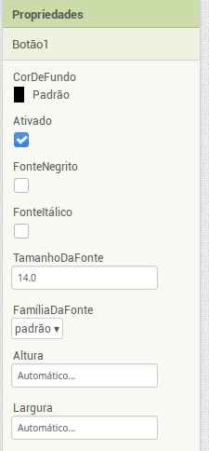
Botões
Propriedades
Se ativado ou não
Fonte em itálico
Tamanho da fonte
Formar
Largura
Altura
…

Slide 15
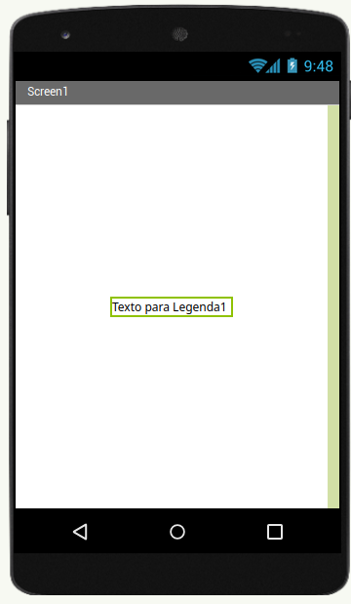
Legendas
O que são
Legendas são componentes gráficos utilizados para mostrar textos nas telas

Slide 16
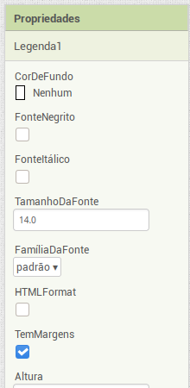
Legendas
Propriedades
Cor de fundo
Se está em negrito
Tamanho da fonte
Alinhamento
…

Slide 17
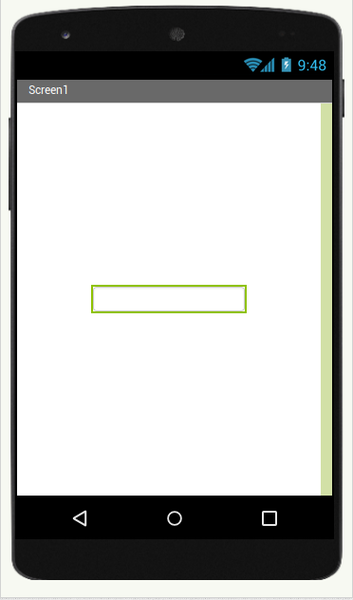
Caixas de texto
O que são
Caixas de texto servem como uma forma de receber entradas de texto do usuário.

Slide 18
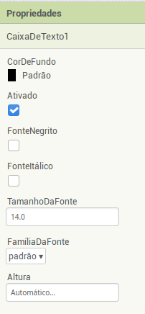
Legendas
Propriedades
Cor de fundo
Fonte em itálico
Tamanho da fonte
Largura
Altura
…

Slide 19
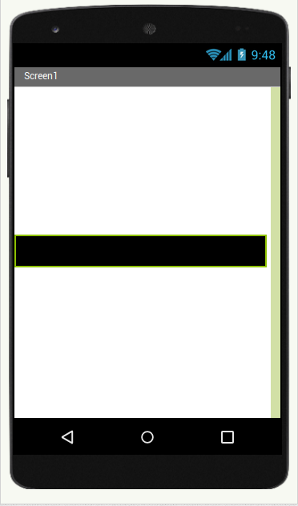
Visualizador de listas
Introdução
Visualizadores de lista servem para mostrar na tela listas de texto

Slide 20
Visualizador de listas
Propriedades
Cor de fundo
Largura
Altura
Barra de filtragem
…

Slide 21
Vamos fazer um exercício prático?

Slide 22

Alguma dúvida?
Email para contato com os professores
Filipe Cattoni Elias
filipecattoni@gmail.com
Kalyl Henings
kalyl.henings@projetoresgate.org.br
Luciano Waynd de Abreu
luciano.abreu@projetoresgate.org.br

Slide 23
Aula 05
Muito Obrigado!
20 de Abril de 2022

